Slide 1


Tento materiál byl vytvořen v rámci projektu Operačního programu Vzdělávání pro konkurenceschopnost.
Projekt MŠMT ČR | EU PENÍZE ŠKOLÁM
Číslo projektu | CZ.1.07/1.4.00/21.2146
Název projektu školy | Inovace ve vzdělávání na naší škole ZŠ Studánka
Šablona III/2 | Inovace a zkvalitnění výuky prostřednictvím ICT
Sada č. XIII
Identifikátor sady: VY_32_INOVACE_Sada XIII_AJ, DUM č.17
Vzdělávací oblast: Jazyk a jazyková komunikace
Vzdělávací obor: Anglický jazyk
Název: HEALTH AND ILLNESSES
Autor: Mgr. Hana Syrovátková
Stručná anotace: Prezentace tématu HEALTH AND ILLNESSES – úvod do tématu „Zdraví a nemoci“
Metodické zhodnocení: 19.4.2012, 7.B; materiál je přiměřený věku žáků 2.stupně ZŠ; splnil výstup ŠVP –porozumět popisu nemoci, zeptat se na zdravotní stav a odvodit pravděpodobný význam nových slov z kontextu.

Slide 2
HEALTH AND ILLNESSES
What’s the matter?

Slide 3
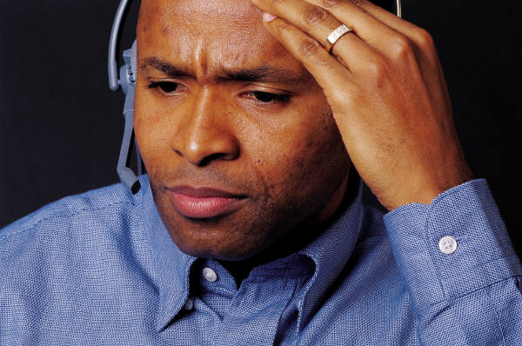
HEADACHE
Jim has got a headache. He took some tablets but his head still hurts. He should go and lie down for a while.

Slide 4
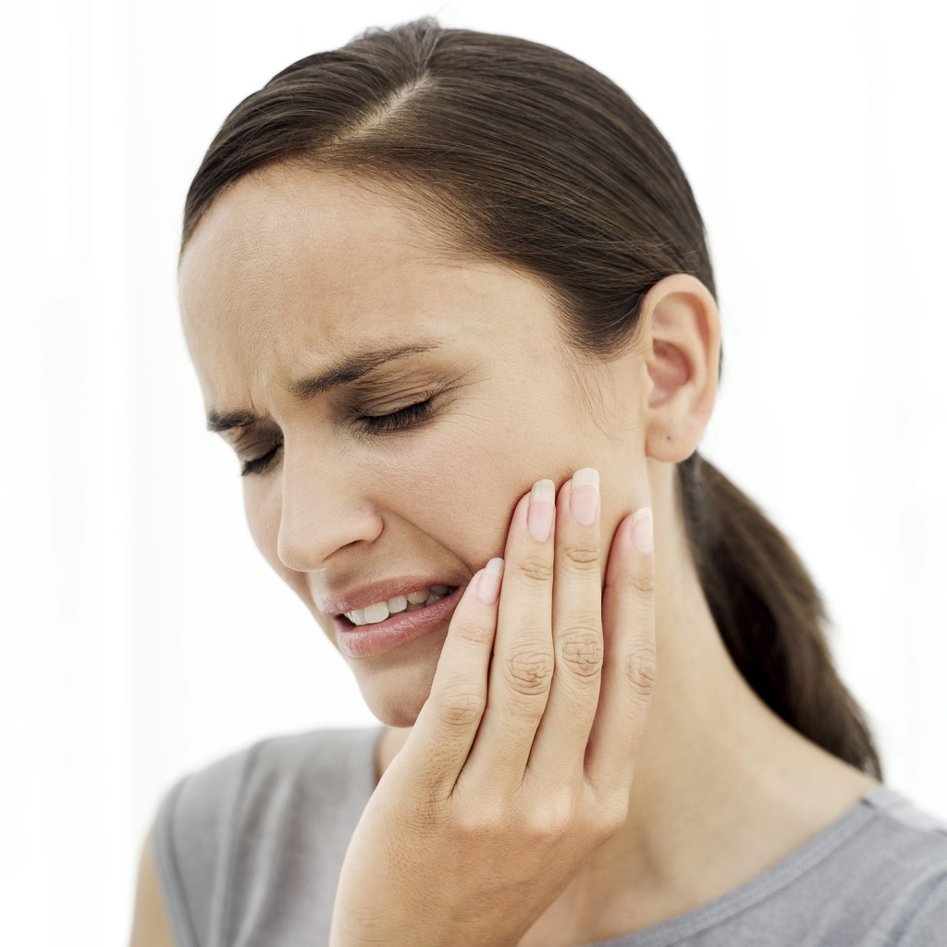
TOOTHACHE
Annie has got a toothache. She should go and see her dentist.

Slide 5

BACKACHE
Fiona has got a backache. She’s going to lie down for a while.

Slide 6
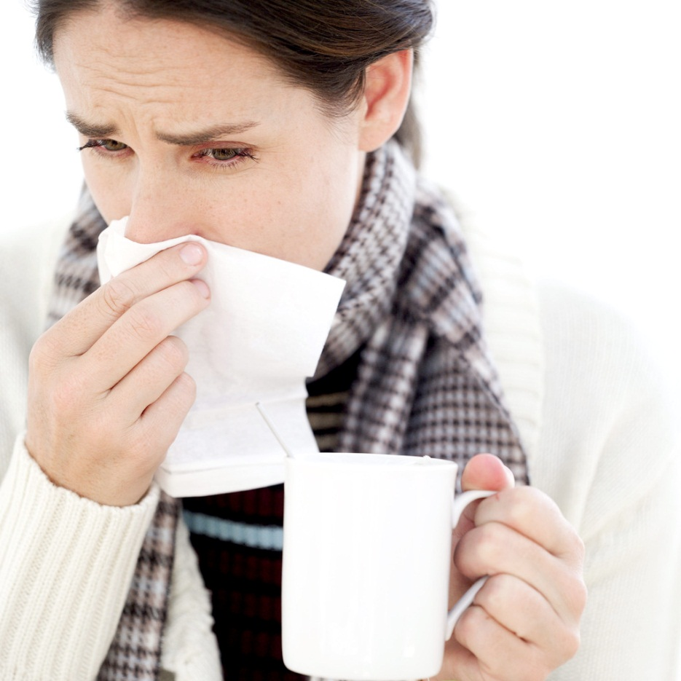
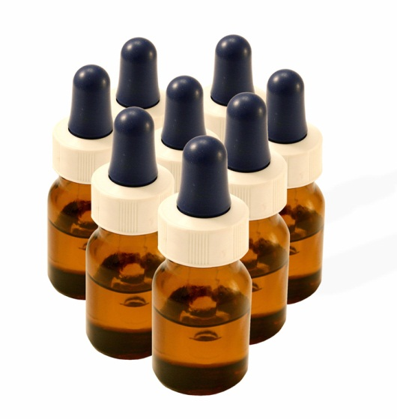
FLU
Wendy has got flu. She has to put some drops and she should stay in bed for a day or two.

Slide 7
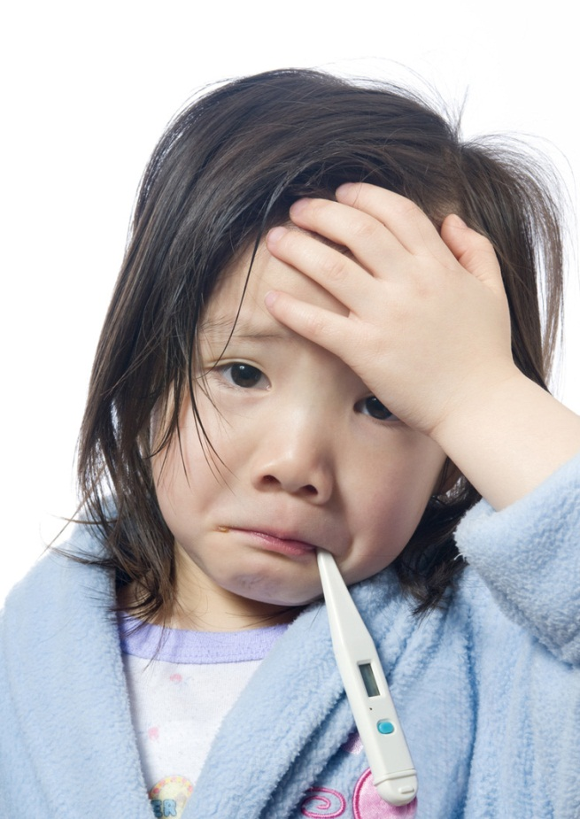
TEMPERATURE
Mary has got a temperature. She should go to bed.

Slide 8
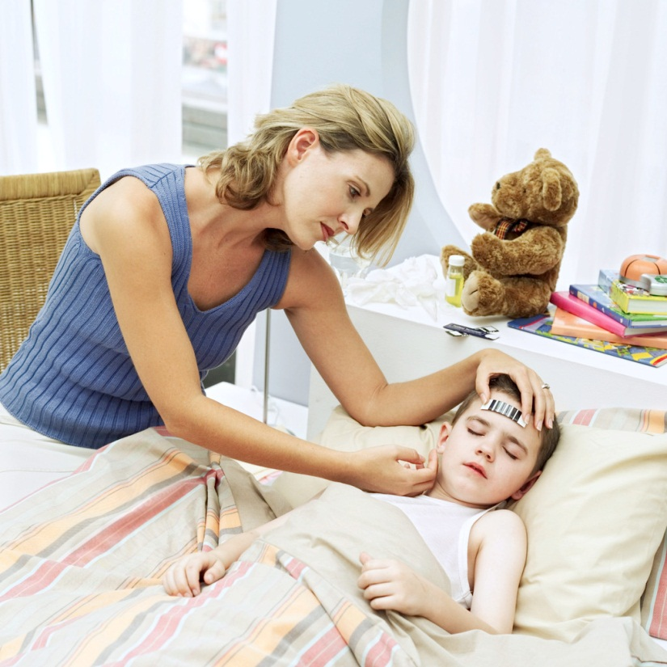
ILL
Gary doesn’t feel very well. He is ill. He should stay in bed.

Slide 9
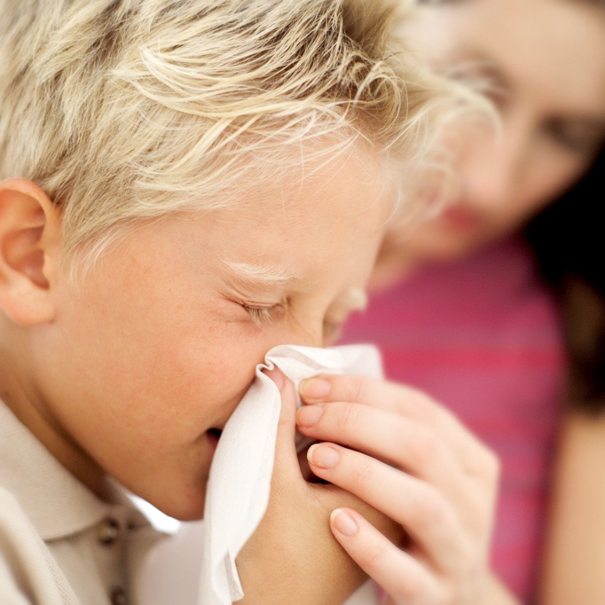
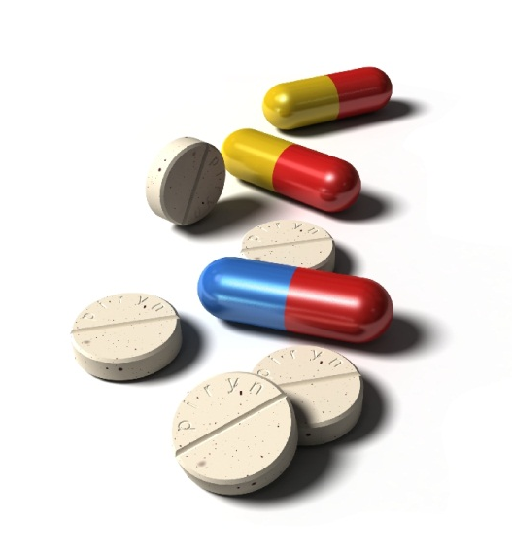
COLD
He’s got a cold.

Slide 10
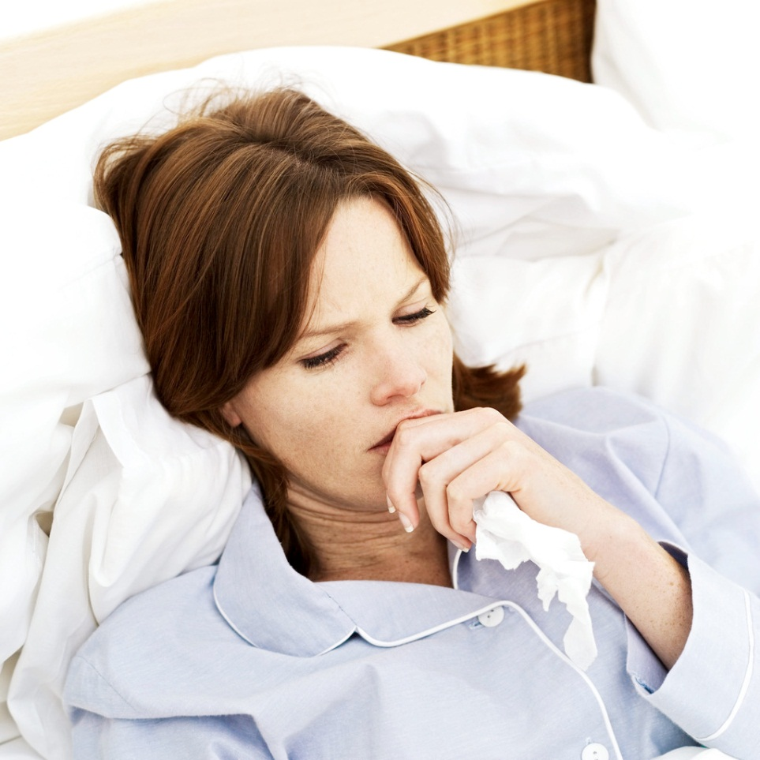
COUGH
She’s got a cough.

Slide 11
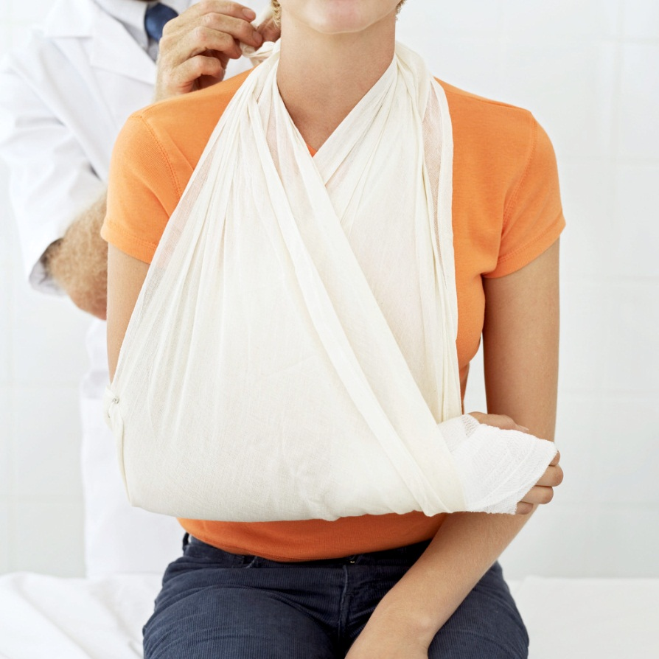
BROKEN ARM
Jane broke her arm. She fell off her bike and the doctor sent her for an X-ray on her arm. She’s got it in a sling. It’s very painful.

Slide 12
Complete the chart.
Illnesses | the symptoms | solution
He ______ his arm. | His arm is very ________. | _________
I’ve got _____. | a sore throat, a cough, high __________ | _________ _________ stay in bed
I’ve got a ___________. | My head ______. | _________ stay in bed

Slide 13
KEY
Complete the chart.
Illnesses | the symptoms | solution
He broke his arm. | His arm is very painful. | a sling
I’ve got flu. | a sore throat, a cough, high temperature | tablets drops stay in bed
I’ve got a headache. | My head hurts. | tablets stay in bed

Slide 14
[cit. 2012-01-20]. Obrázky vloženy z Klipartu

